Slide 1
الفصل
العمليات على الكسور العشرية
٣
الفصل الثالث: العمليات على الكسور العشرية
٣-٢ مقارنة الكسور العشرية وترتيبها

Slide 2
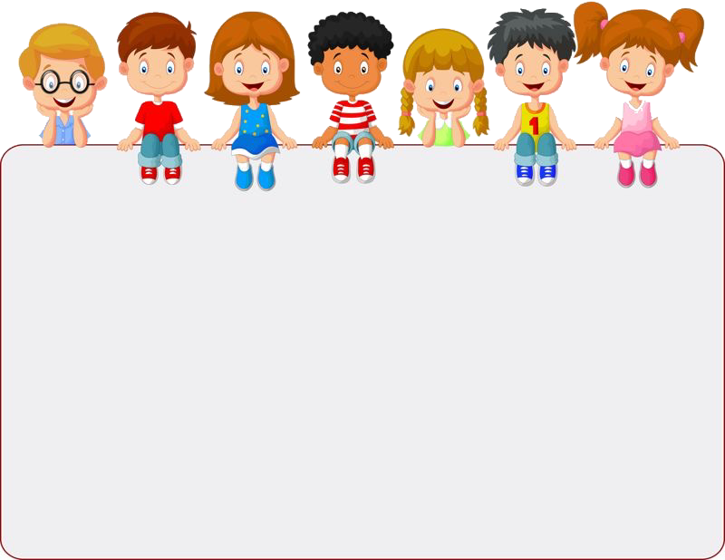



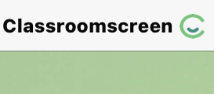
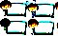





أدوات
ماذا تعلمت
ماذا أريد أن أعرف
ماذا أعرف
جدول التعلم
نشاط
التركيز | فكرة الدرس | المفردات | التدريس | استعد | أمثلة | التدريب | تأكد | مهارات عليا | التقويم | تقويم ختامي | الواجب

Slide 3
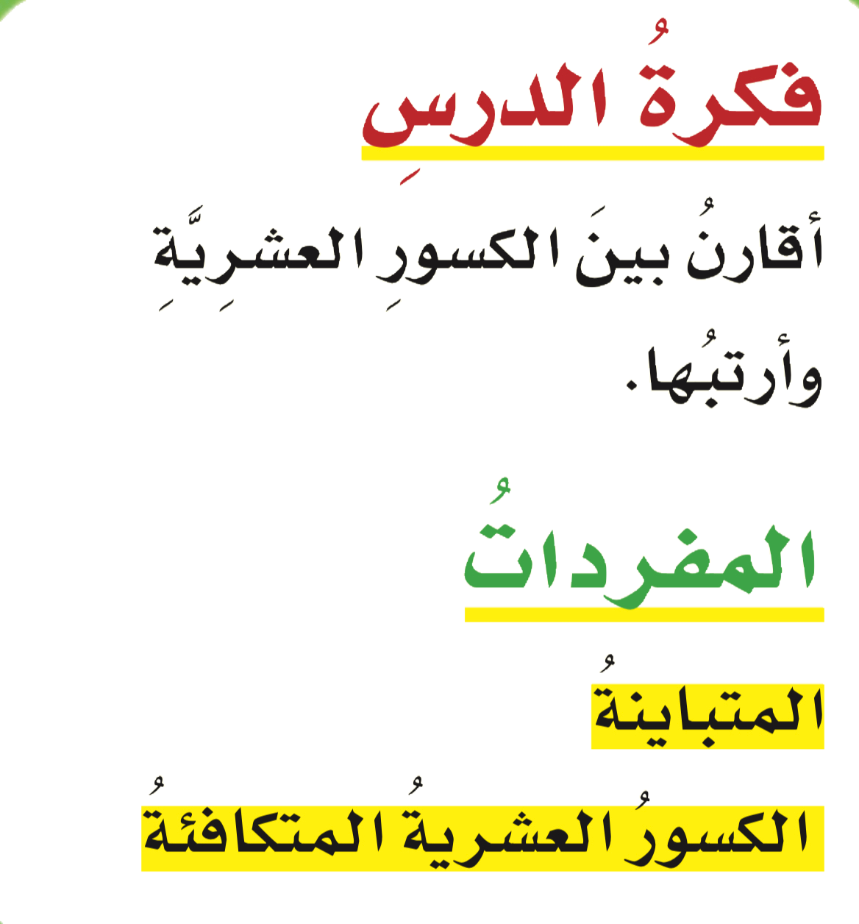
فكرة الدرس
أدوات
المفردات
نشاط
التركيز | فكرة الدرس | المفردات | التدريس | استعد | أمثلة | التدريب | تأكد | مهارات عليا | التقويم | تقويم ختامي | الواجب

Slide 4
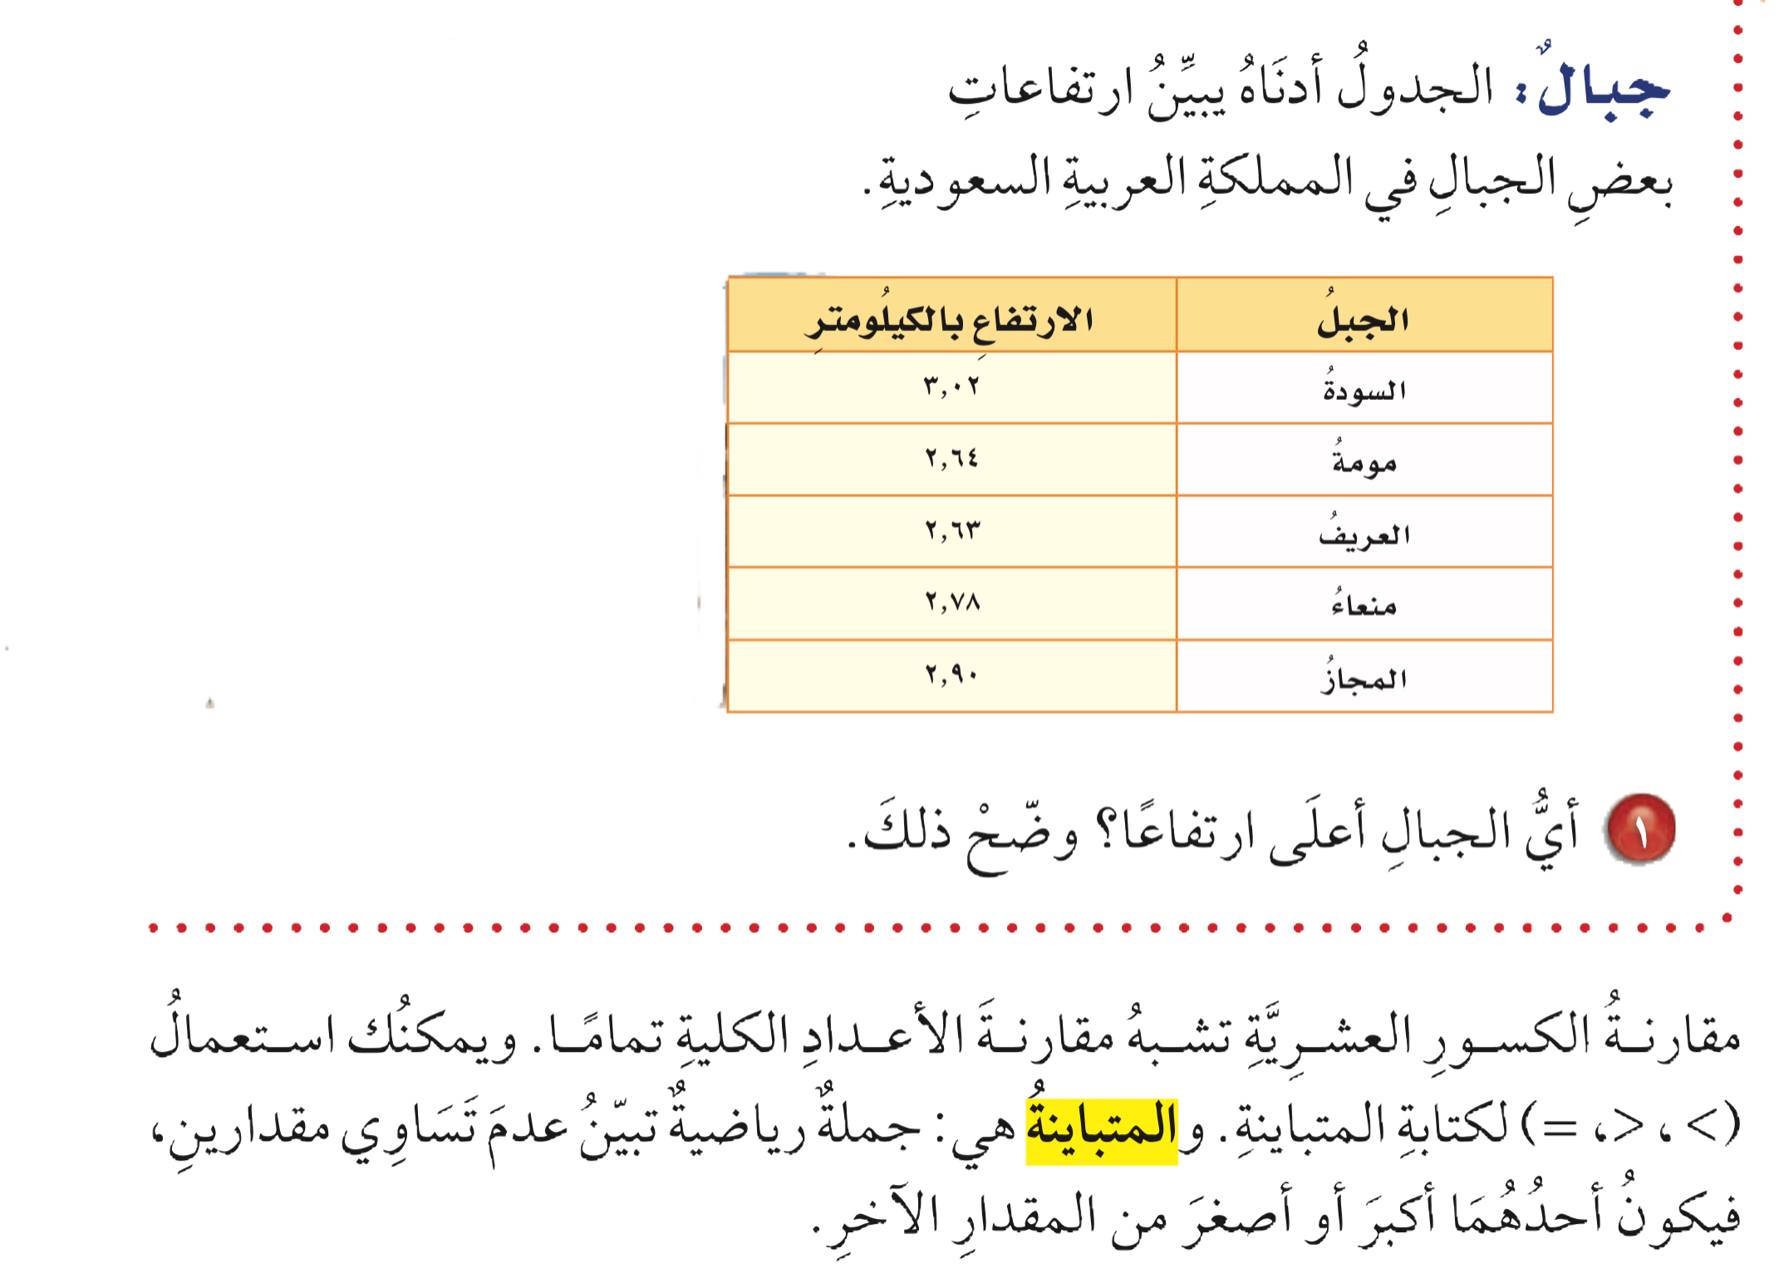
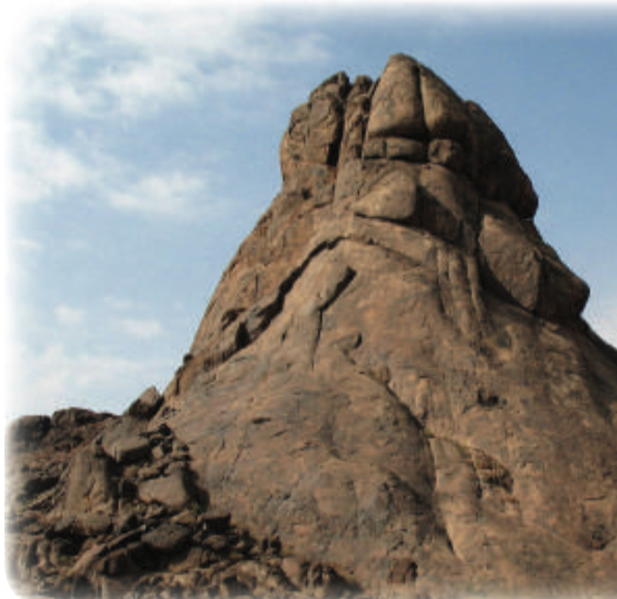
استعد
أدوات
نشاط
التركيز | فكرة الدرس | المفردات | التدريس | استعد | أمثلة | التدريب | تأكد | مهارات عليا | التقويم | تقويم ختامي | الواجب

Slide 5
مفردات
أدوات
نشاط
التركيز | فكرة الدرس | المفردات | التدريس | استعد | أمثلة | التدريب | تأكد | مهارات عليا | التقويم | تقويم ختامي | الواجب

Slide 6
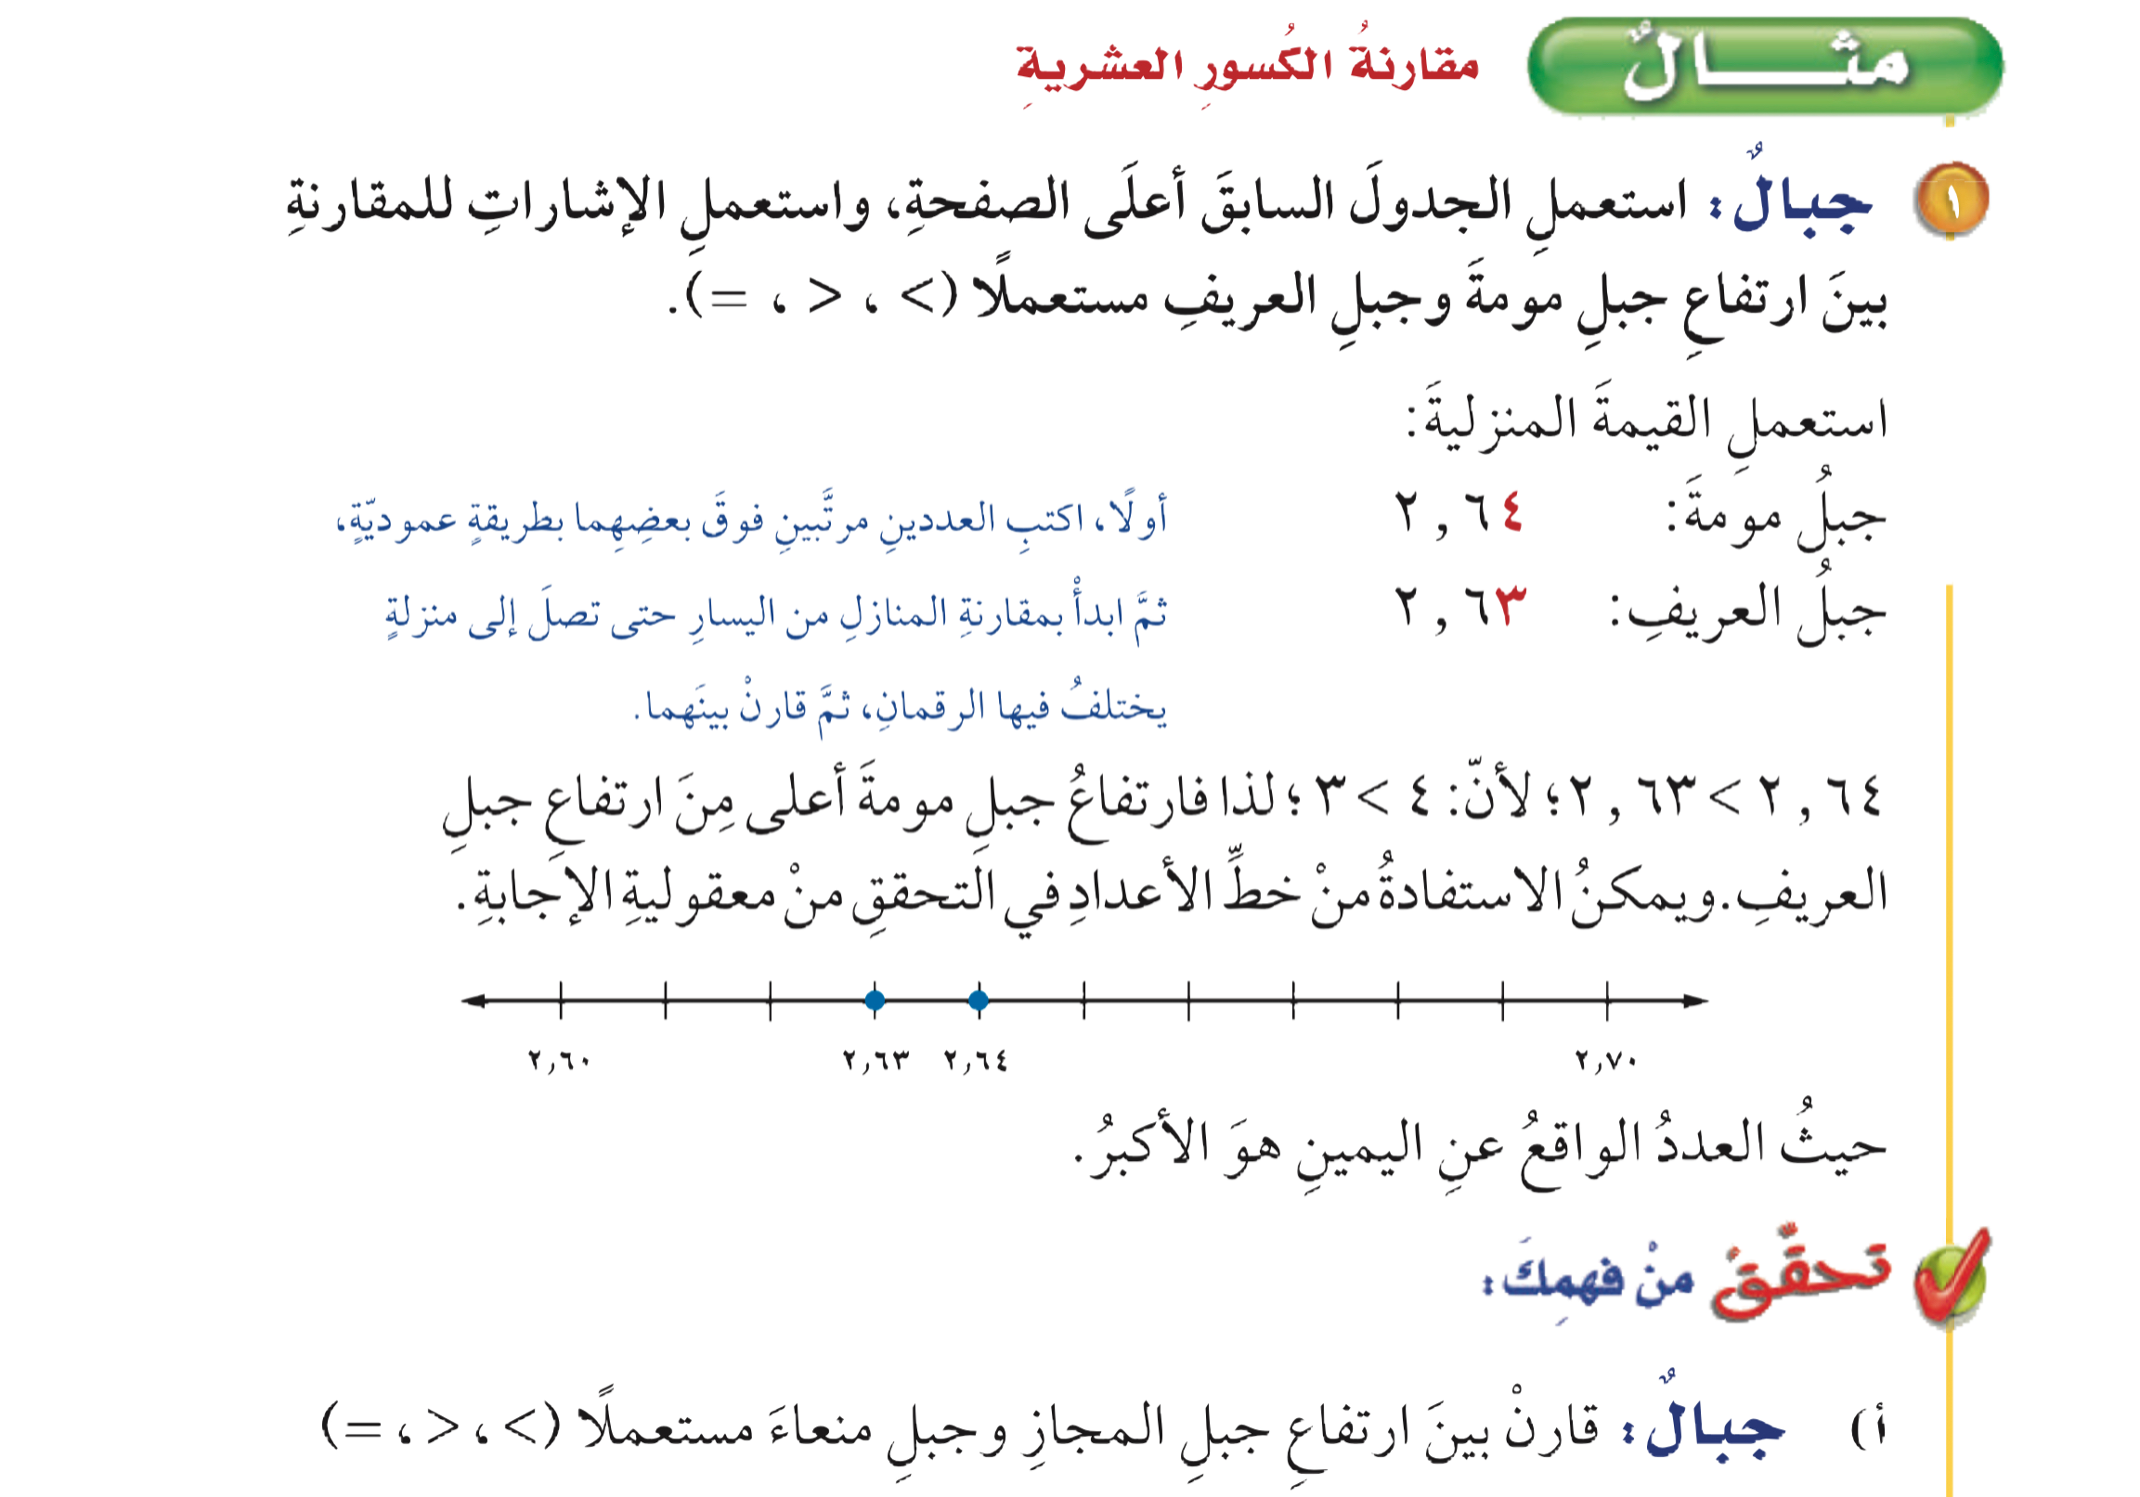
مثال
أدوات
تحقق من فهمك
نشاط
التركيز | فكرة الدرس | المفردات | التدريس | استعد | أمثلة | التدريب | تأكد | مهارات عليا | التقويم | تقويم ختامي | الواجب

Slide 7

تحقق من فهمك
أدوات
الحل
نشاط
التركيز | فكرة الدرس | المفردات | التدريس | استعد | أمثلة | التدريب | تأكد | مهارات عليا | التقويم | تقويم ختامي | الواجب

Slide 8
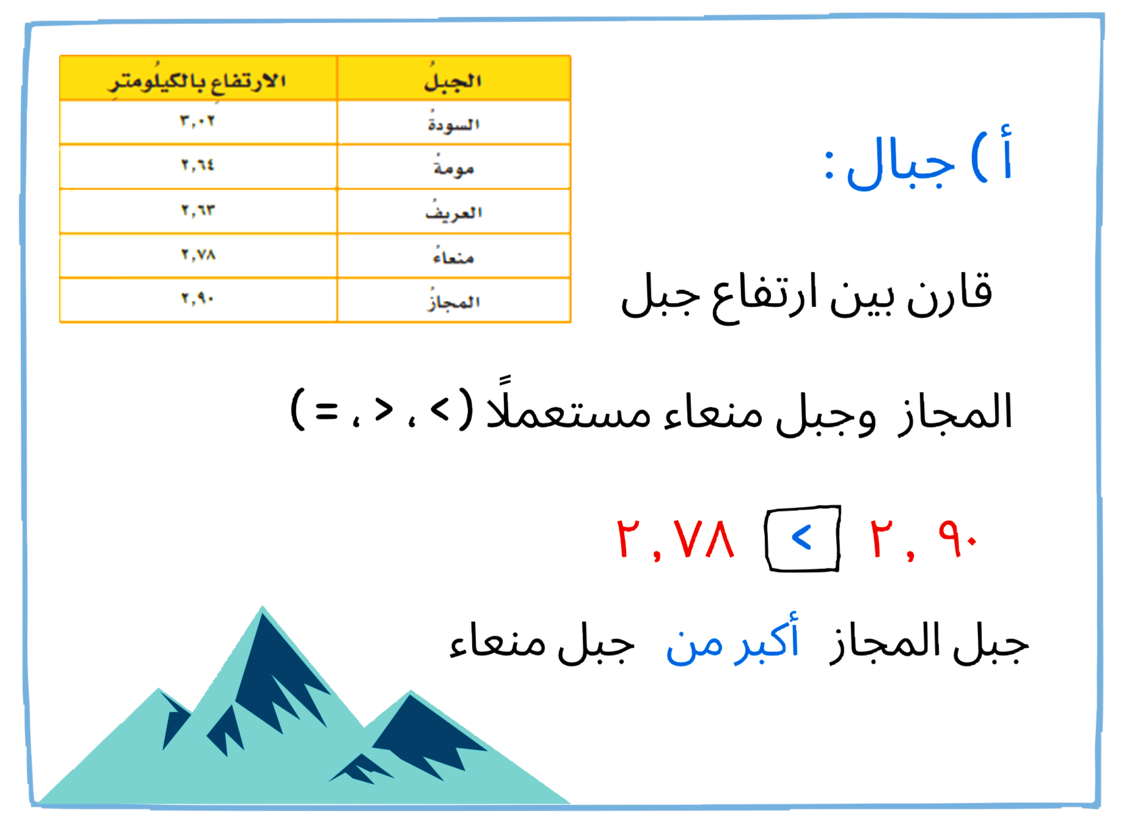
تحقق من فهمك
أدوات
نشاط
التركيز | فكرة الدرس | المفردات | التدريس | استعد | أمثلة | التدريب | تأكد | مهارات عليا | التقويم | تقويم ختامي | الواجب

Slide 9
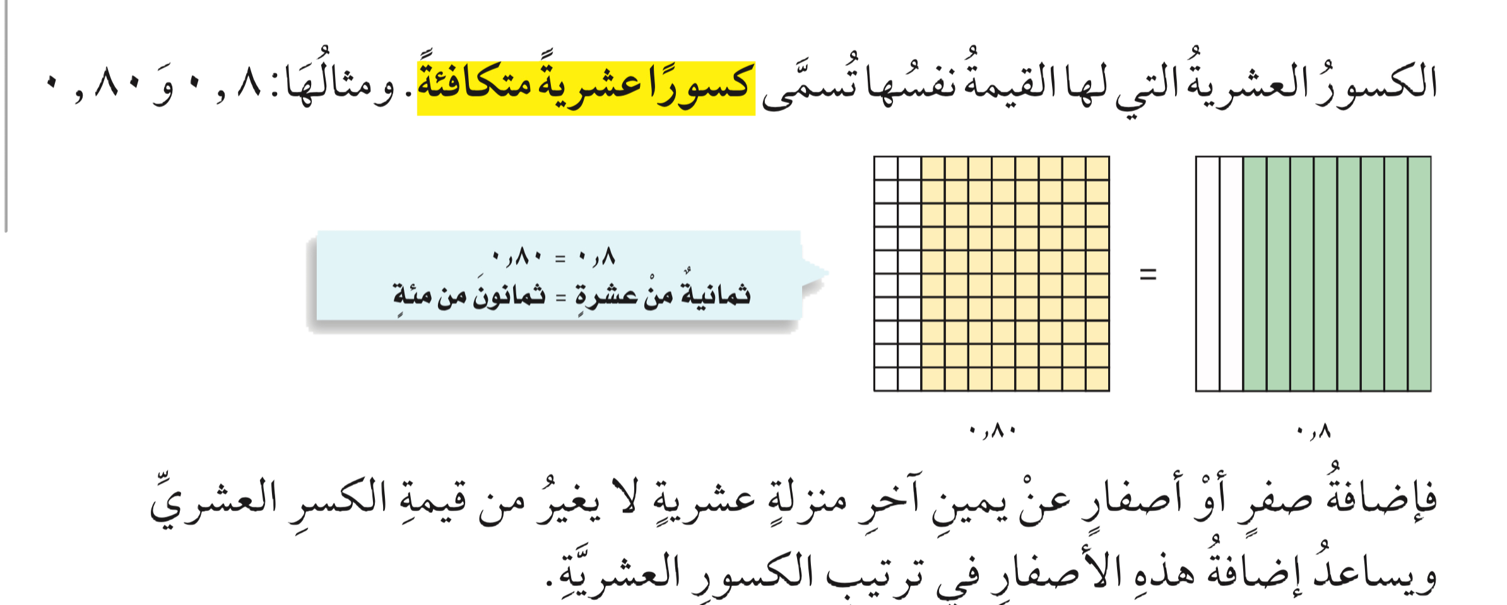
مفردات
أدوات
نشاط
التركيز | فكرة الدرس | المفردات | التدريس | استعد | أمثلة | التدريب | تأكد | مهارات عليا | التقويم | تقويم ختامي | الواجب

Slide 10

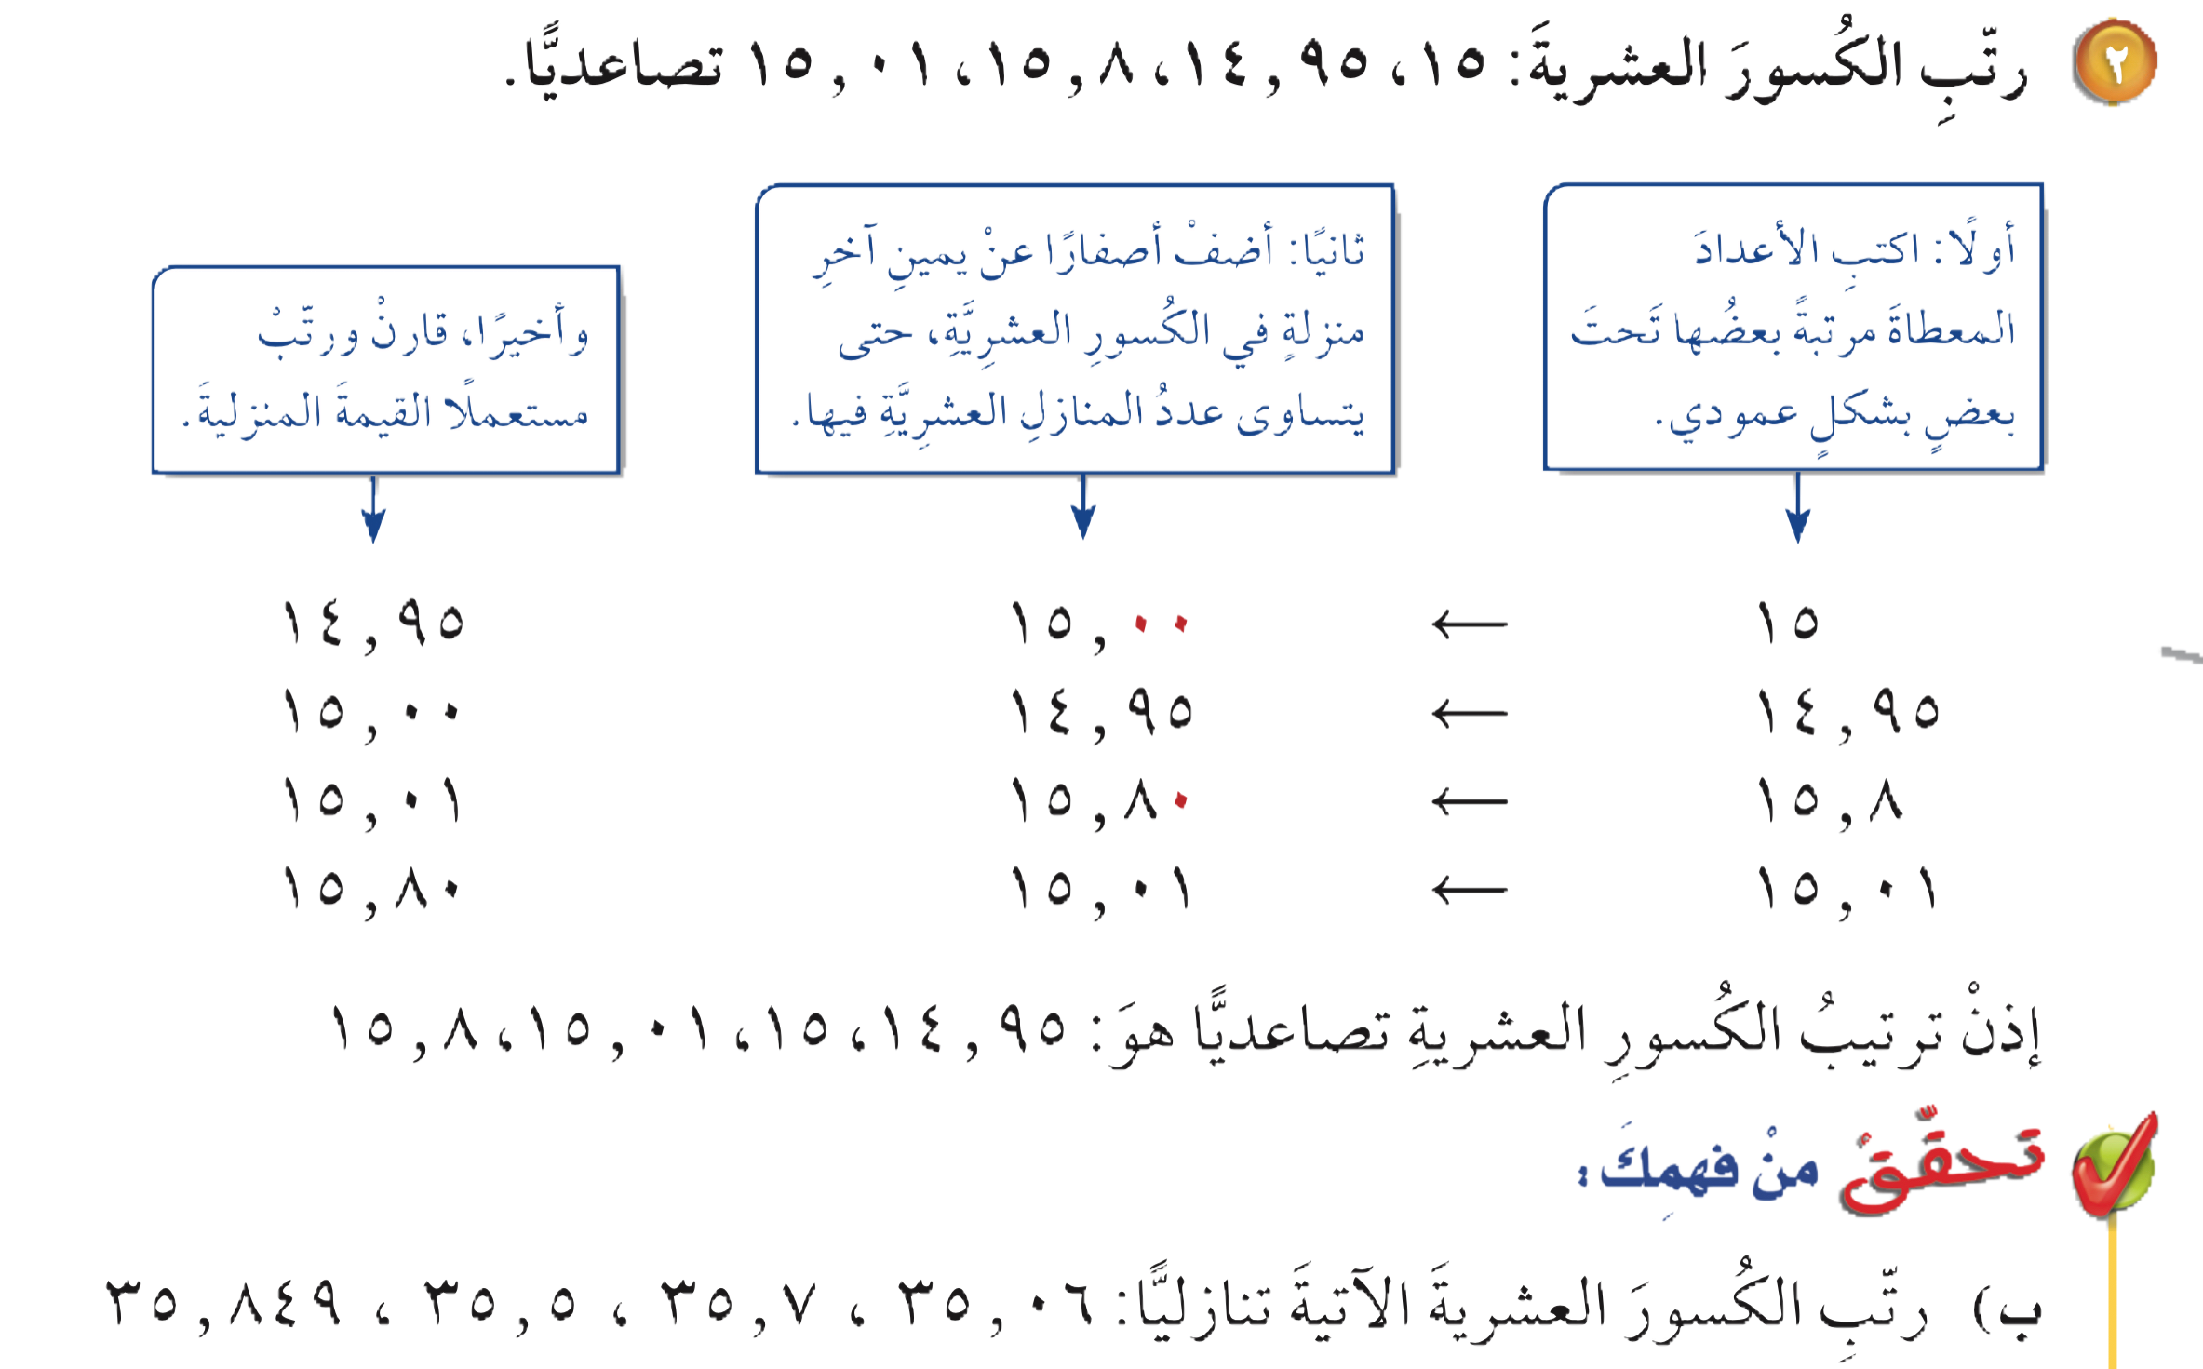
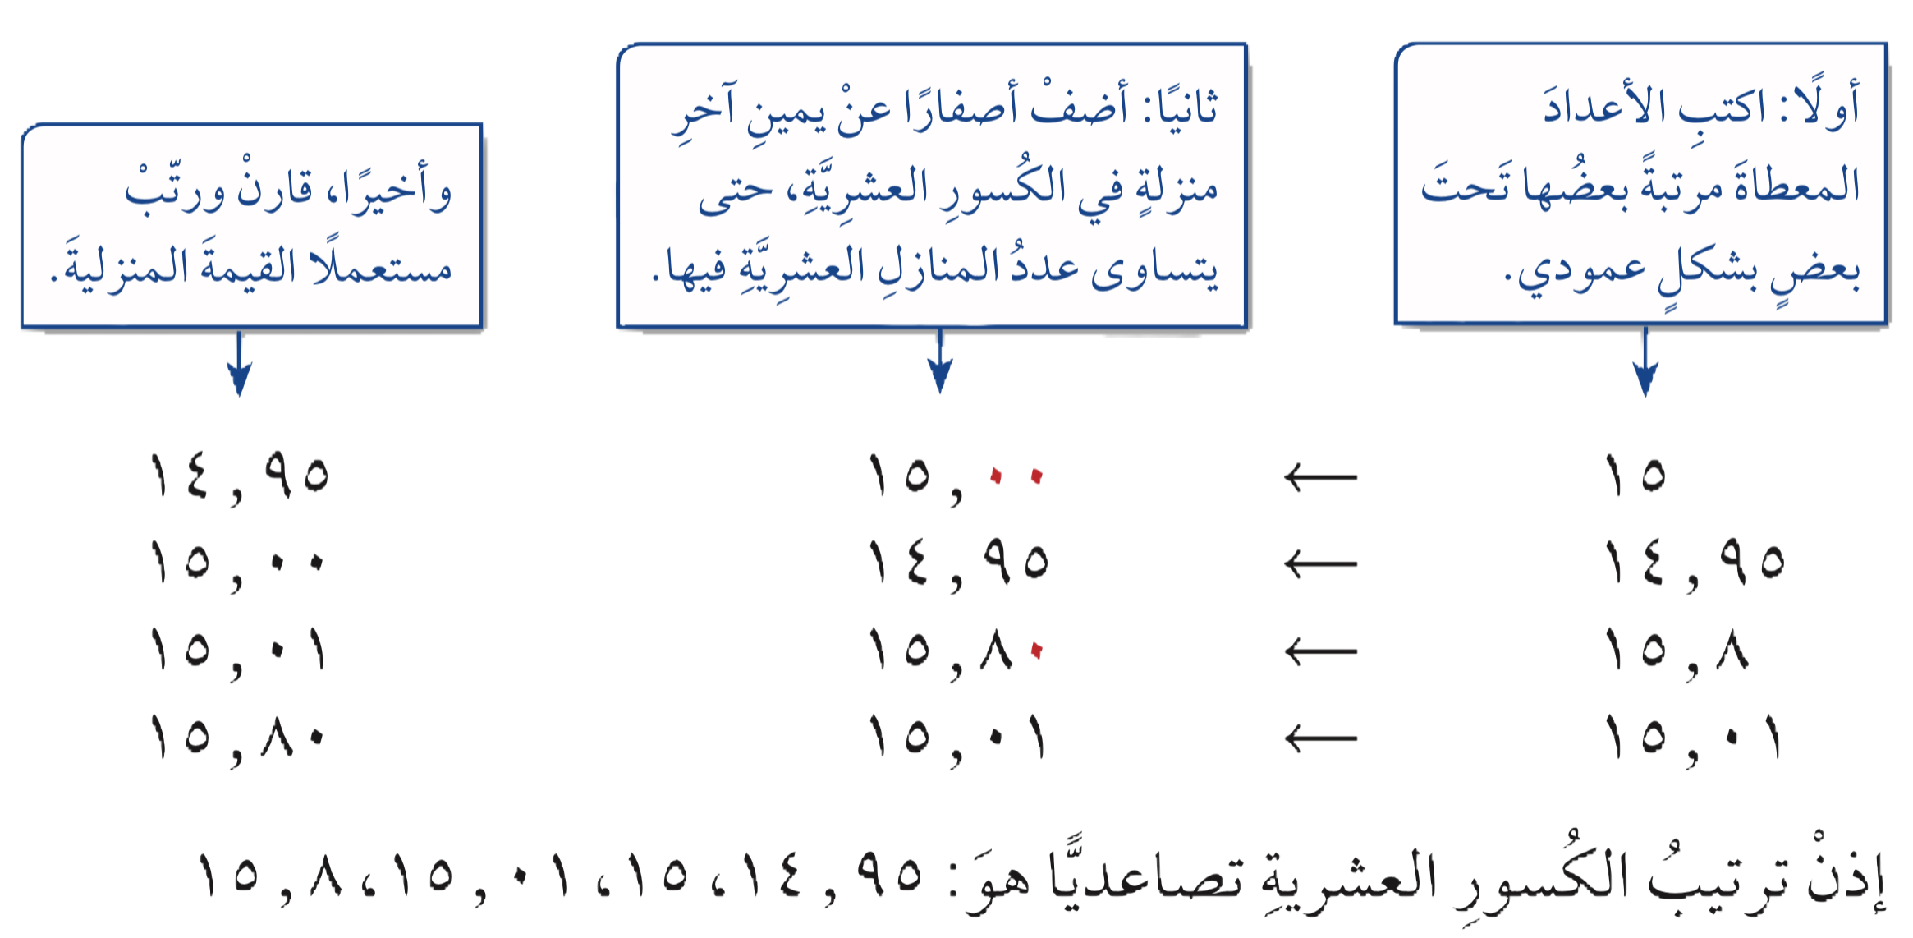
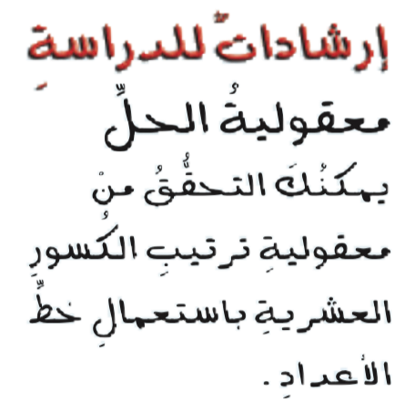
مثال
أدوات
تحقق من فهمك
نشاط
التركيز | فكرة الدرس | المفردات | التدريس | استعد | أمثلة | التدريب | تأكد | مهارات عليا | التقويم | تقويم ختامي | الواجب

Slide 11
تحقق من فهمك
أدوات
الحل
نشاط
التركيز | فكرة الدرس | المفردات | التدريس | استعد | أمثلة | التدريب | تأكد | مهارات عليا | التقويم | تقويم ختامي | الواجب

Slide 12
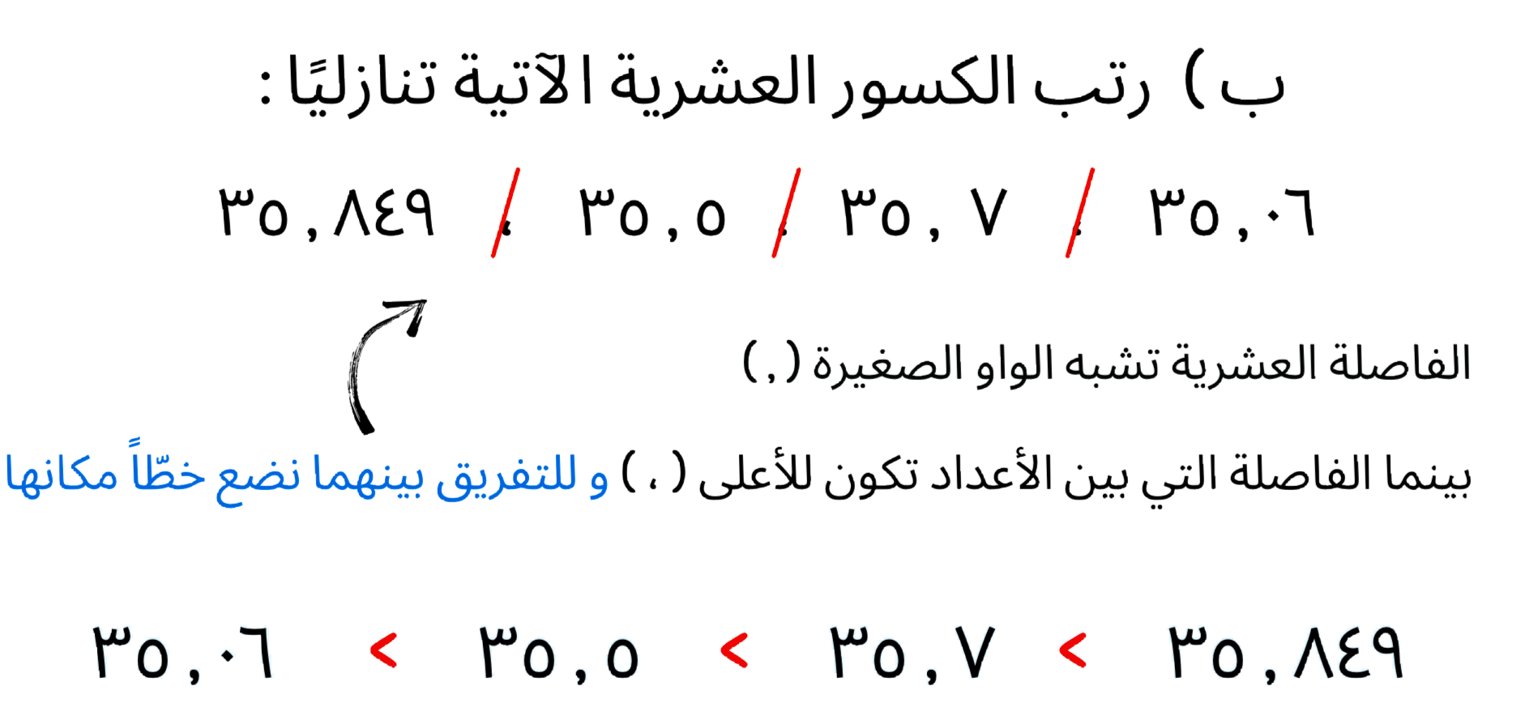
تحقق من فهمك
أدوات
نشاط
التركيز | فكرة الدرس | المفردات | التدريس | استعد | أمثلة | التدريب | تأكد | مهارات عليا | التقويم | تقويم ختامي | الواجب

Slide 13
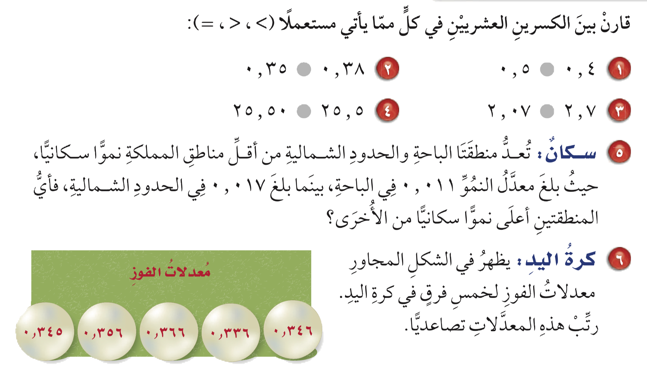
تـــــأكد
أدوات
الحل
نشاط
التركيز | فكرة الدرس | المفردات | التدريس | استعد | أمثلة | التدريب | تأكد | مهارات عليا | التقويم | تقويم ختامي | الواجب

Slide 14
تـــــأكد
أدوات
<
>
>
=
نشاط
التركيز | فكرة الدرس | المفردات | التدريس | استعد | أمثلة | التدريب | تأكد | مهارات عليا | التقويم | تقويم ختامي | الواجب

Slide 15
تـــــأكد
أدوات
الحل
نشاط
التركيز | فكرة الدرس | المفردات | التدريس | استعد | أمثلة | التدريب | تأكد | مهارات عليا | التقويم | تقويم ختامي | الواجب

Slide 16
تـــــأكد
أدوات
الحدود الشمالية أعلى نمواً سكانياً لأن ٠٫٠١٧ > ٠٫٠١١
نشاط
التركيز | فكرة الدرس | المفردات | التدريس | استعد | أمثلة | التدريب | تأكد | مهارات عليا | التقويم | تقويم ختامي | الواجب

Slide 17
تـــــأكد
أدوات
الحل
نشاط
التركيز | فكرة الدرس | المفردات | التدريس | استعد | أمثلة | التدريب | تأكد | مهارات عليا | التقويم | تقويم ختامي | الواجب

Slide 18
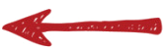
تـــــأكد
أدوات
٠٫٣٣٦ ، ٠٫٣٤٥ ، ٠٫٣٤٦ ، ٠٫٣٥٦ ، ٠٫٣٦٦
نشاط
التركيز | فكرة الدرس | المفردات | التدريس | استعد | أمثلة | التدريب | تأكد | مهارات عليا | التقويم | تقويم ختامي | الواجب

Slide 19
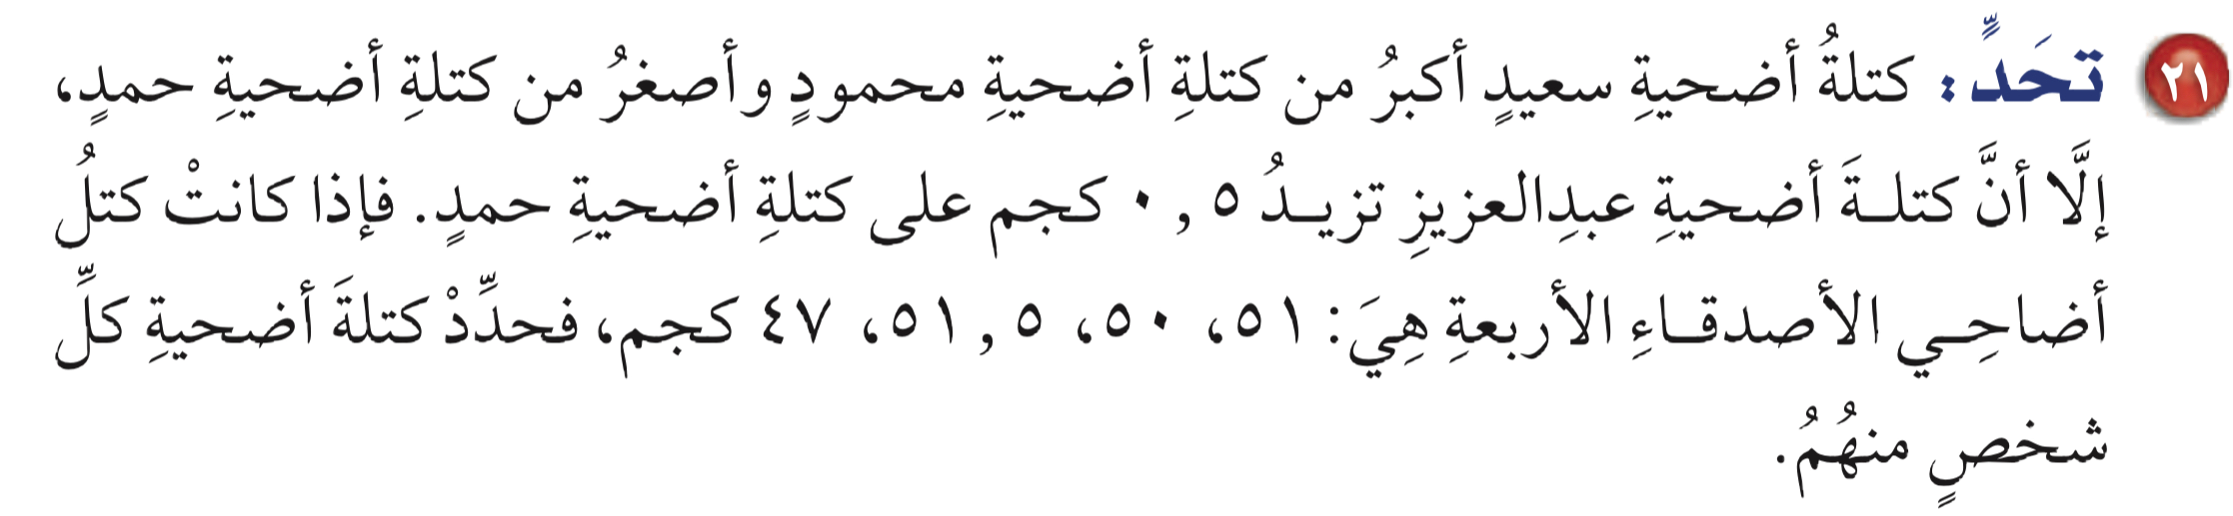
مسائل مهارات عليا
أدوات
الحل
نشاط
التركيز | فكرة الدرس | المفردات | التدريس | استعد | أمثلة | التدريب | تأكد | مهارات عليا | التقويم | تقويم ختامي | الواجب

Slide 20
مسائل مهارات عليا
أدوات
وزن أضحية سعيد = ٥٠
وزن أضحية محمود = ٤٧
وزن أضحية حمد = ٥١
وزن أضحية عبد العزيز= ٥١٫٥
نشاط
التركيز | فكرة الدرس | المفردات | التدريس | استعد | أمثلة | التدريب | تأكد | مهارات عليا | التقويم | تقويم ختامي | الواجب

Slide 21
ماذا تعلمت
ماذا أريد أن أعرف
ماذا أعرف
جدول التعلم
التركيز | فكرة الدرس | المفردات | التدريس | استعد | أمثلة | التدريب | تأكد | مهارات عليا | التقويم | تقويم ختامي | الواجب

Slide 22

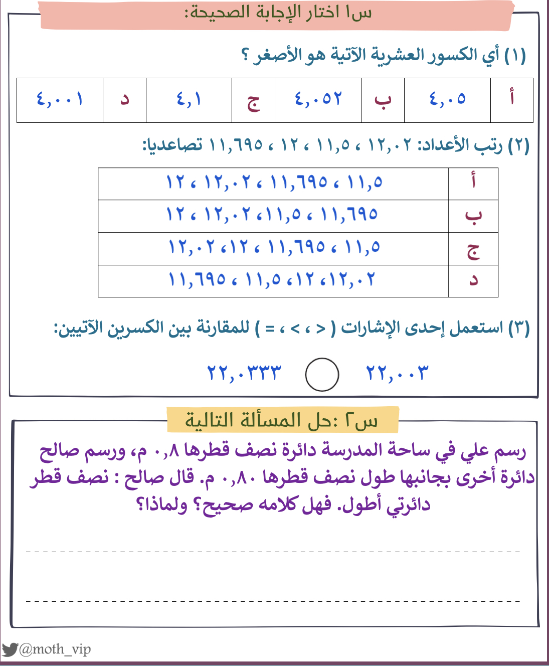

تقويم
ختامي
التركيز | فكرة الدرس | المفردات | التدريس | استعد | أمثلة | التدريب | تأكد | مهارات عليا | التقويم | تقويم ختامي | الواجب

Slide 23
الواجب
سؤال
١١ ، ١٤ ،١٧
صفحة
٩٢
ختاماً
"لا يكفي التوصل إلى النجاح المهم أن نبقى ناجحين."
التركيز | فكرة الدرس | المفردات | التدريس | استعد | أمثلة | التدريب | تأكد | مهارات عليا | التقويم | تقويم ختامي | الواجب

